Slide 1
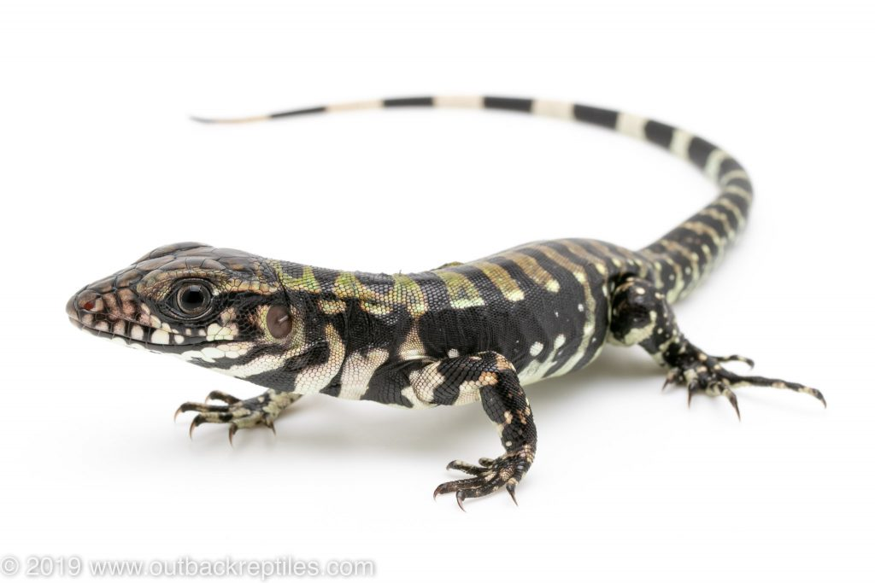
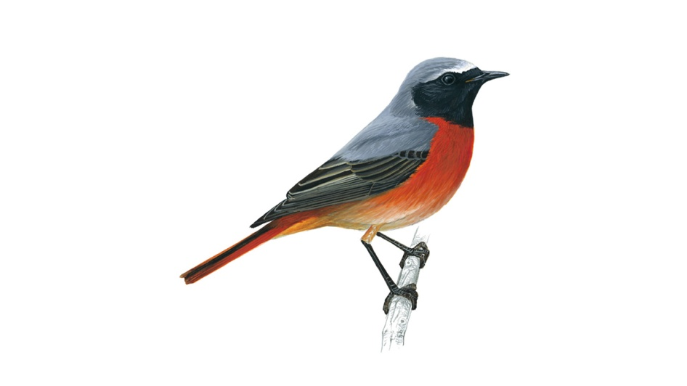
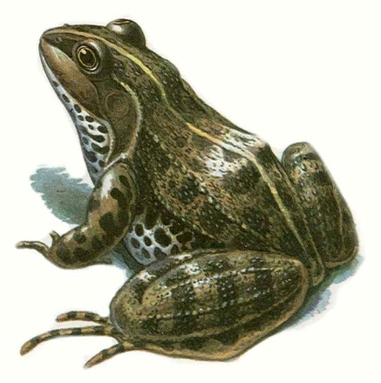
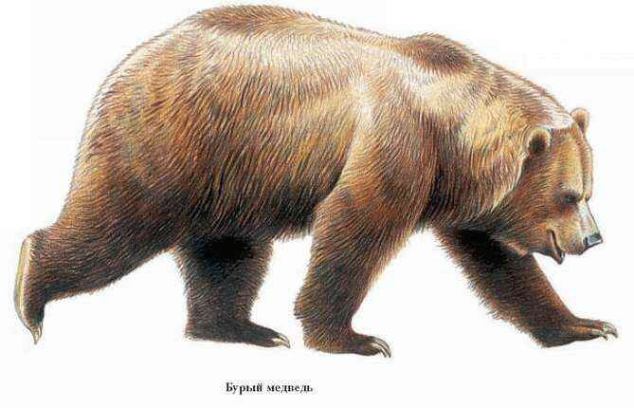
Тип Хордовые
Учитель биологии
Граур Юлия Сергеевна

Slide 2
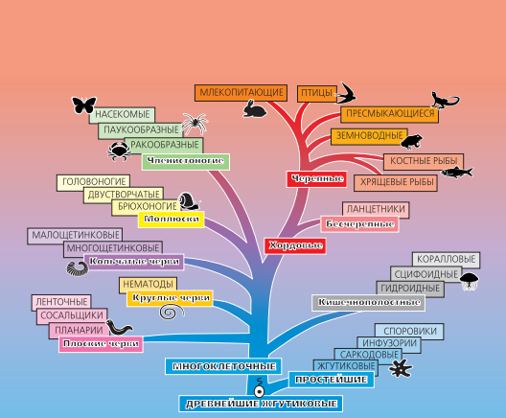

Slide 3
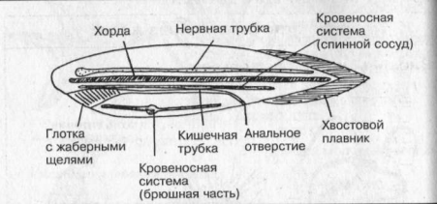
1. Внутренний осевой скелет представлен хордой.
2. Нервная система располагается на спинной стороне тела и имеет трубчатое строение.
3. Дыхательная и пищеварительная системы связаны между собой.
4. Кровеносная система располагается с брюшной стороны тела.

Slide 4
Сходство с другими типами животных
1. Вторичноротость – на месте первичного рта возникает анальное отверстие, а новый рот прорываетя на противоположной стороне зародыша;
2. Вторичная полость тела;
3. Двусторонняя симметрия;
4. Сигментация тела;
5. Замкнутая кровеносная система.

Slide 5
Подтип Бесчерепные
1 – спинной плавник
2 – хвостовой плавник
3 – брюшной плавник
4 – околоротовые щупальца
5 – ротовое отверстие
6 - глотка
7 - печень
8 - кишка
9 – анальное отверстие
10 – жаберные щели
11 – спинной мозг
12 - хорда
13 – обонятельная ямка

Slide 7
Признаки Хордовых
1. Трехслойность – организм развивается из трех зародышевых листков
2. Вторичноротость – рот образуется на конце тела, противоположном закладке бластопора.
3. Двусторонняя симметрия
4. Вторичная полость тела
5. Метамерия (парность) многих органов
6. Покровы тела представлены кожей, состоящей из эпидермиса и дермы, и ее производными: чешуя, железы, роговые щитки, перья, волосы
7. Хордовые имеют внутренний скелет. В самом простом случае он представлен хордой. Хорда имеет вид упругого стержня и расположена вдоль тела. Образуется из энтодермы. У бесчерепных хорда сохраняется в течение всей жизни, а у позвоночных существует только в эмбриональном периоде и заменяетя впоследствии хрящевым или костным позвоночником.

Slide 8
Признаки хордовых
8. Центральная нервная система расположена на спиной стороне тела над хордой. Она имеет вид трубки с узким каналом внутр – невроцелем. У позвоночных из переднего отдела нервной трубки формируется головной мозг, а из остальной части – спинной мозг.
9. Кровеносная система замкнутая. Сердце располагается на брюшной стороне тела под пищеварительной трубкой.
10. Пищеварительная трубка располагаетя под хордой. Ее передний отдел сообщается с внешней средой двумя рядами жаберных щелей.
11. Дыхательная система закладывается в виде жаберных щелей, пронизывающих стенку переднего отдела пищеварительной трубки – глотки. У водных форм на их основе развиваются жабры. У наземных форм жаберные щели имеются только у зародышей, в ходе эмбиогенеза они зарастают из выпячивания задней части глотки.
12. Органы выделения: нефридии или почки, которые могут быть туловищными или тазовыми.
13. Большинство хордовых раздельнополые. Размножение половое.

